Slide 1
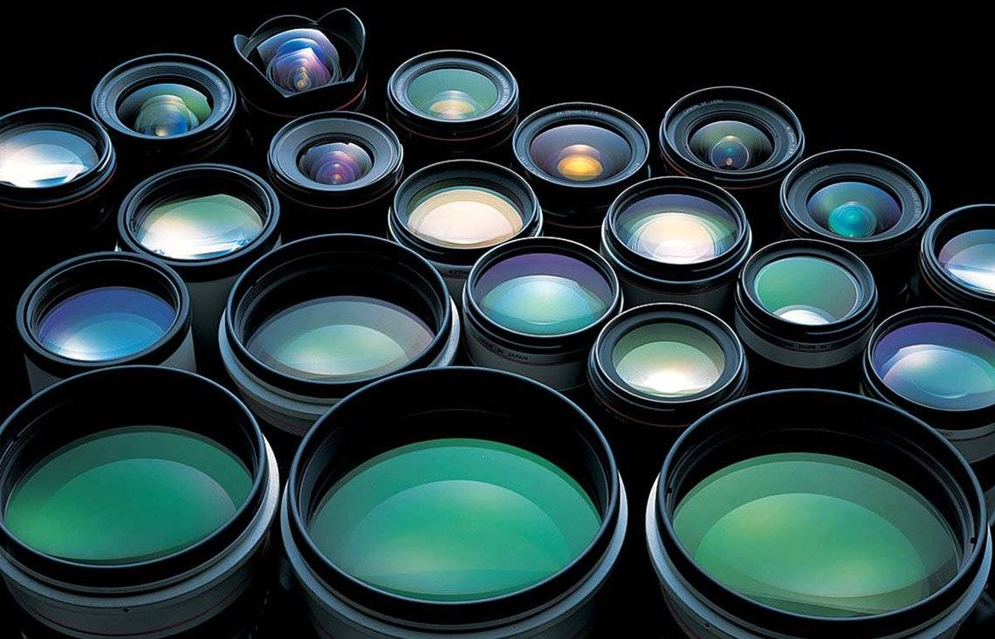
স্বাগতম

Slide 2
পরিচিতি
শিক্ষক পরিচিতি
পাঠ পরিচিতি
শ্রেণিঃ নবম
বিষয়ঃ পদার্থবিজ্ঞান
অধ্যায়ঃ নবম (আলোর প্রতিসরণ)
পাঠের বিষয়বস্তুঃ লেন্সে প্রতিবিম্ব গঠন
সময়ঃ ৫০ মিনিট
মোঃ ইমাম জাফর সাদেক মোগলবাসা দ্বি-মুখী উচ্চ বিদ্যালয়
কুড়িগ্রাম সদর, কুড়িগ্রাম
জেলা ict4e অ্যাম্ব্যাসেডর
মোবাইল ফোনঃ 01716-752707
ijsadeque@gmail.com

Slide 3
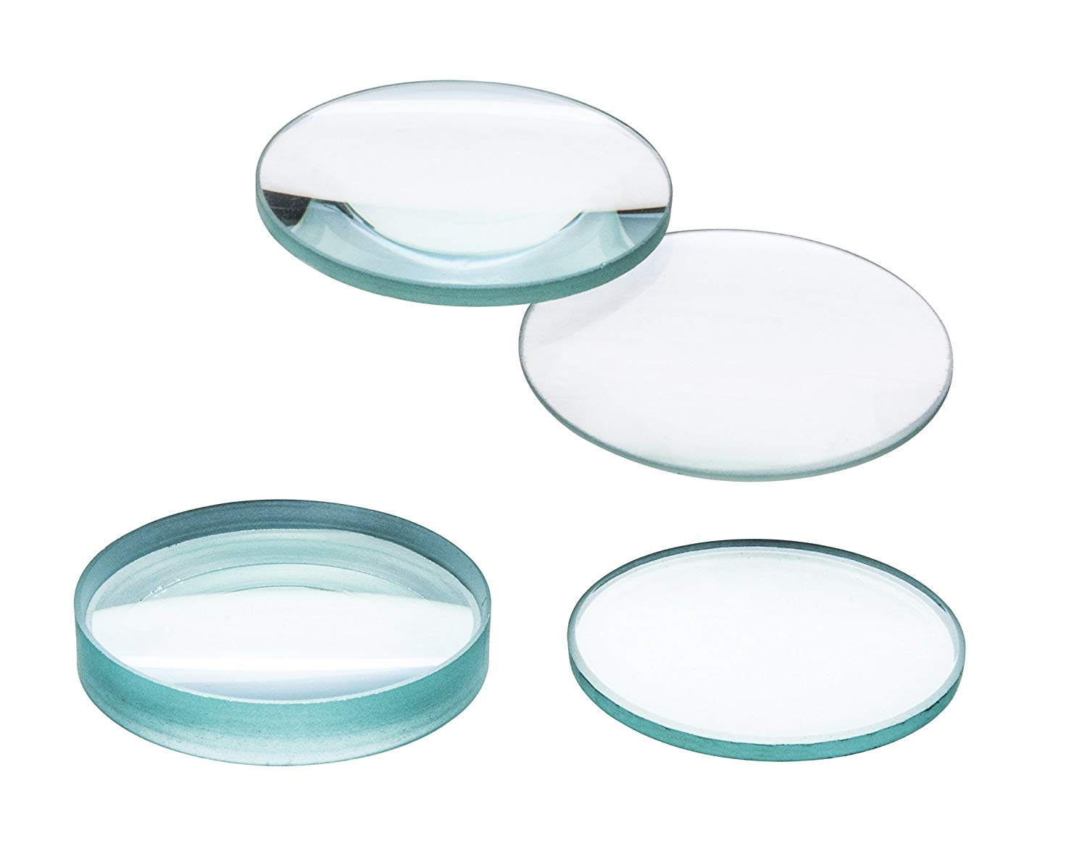
চিত্রগুলো লক্ষ্য কর
চিত্রগুলো কিসের?

Slide 4
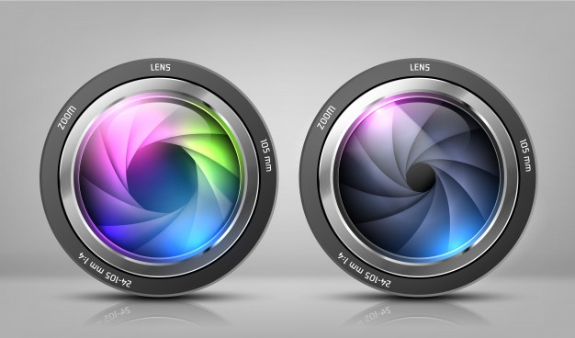
আজকের পাঠ
উত্তল ও অবতল লেন্সে প্রতিবিম্ব গঠন

Slide 5
শিখন ফল
এ পাঠ শেষে শিক্ষার্থীরা-
উত্তল লেন্স কি তা বলতে পারবে।
উত্তল লেন্সে প্রতিবিম্ব গঠনের রশ্মিচিত্র আকঁতে পারবে।
উত্তল লেন্সে প্রতিবিম্ব গঠণ বর্ণনা করতে পারবে।
অবতল লেন্সে গঠিত প্রতিবিম্বের অবস্থান, আকৃতি ও প্রকৃতি বিশ্লেষণ করতে পারবে।

Slide 6
চিত্রটি লক্ষ্য কর
একক কাজঃ উত্তল লেন্স কী সংক্ষেপে লিখ।

Slide 7
উত্তল লেন্স
F
যে লেন্সের মধ্যভাগ মোটা ও প্রান্তভাগ ক্রমশ সরু তাকে উত্তল লেন্স বলে। উত্তল লেন্সে একগুচ্ছ সমান্তরাল আলোক রশ্মি প্রতিসরণের পর অভিসারি (মিলিত) হয় বলে উত্তল লেন্সকে অভিসারী লেন্স বলা হয়।

Slide 8
উত্তল লেন্সে প্রতিবিম্ব গঠনের রশ্মি চিত্র
F
F
1। আলোক কেন্দ্র বরাবর আপতিত আলোক রশ্মি সোজাসুজি চলে যায়।
২। প্রধান অক্ষের সমান্তরালে আপতিত আলোক রশ্মি প্রধান ফোকাস দিয়ে চলে যায়।
৩। প্রধান ফোকাস দিয়ে আপতিত আলোক রশ্মি প্রধান অক্ষের সমান্তরালে চলে যায়।

Slide 9
উত্তল লেন্সে বাস্তব প্রতিবিম্ব গঠন
লক্ষ্যবস্তু যখন বক্রতার কেন্দ্রের বাইরেঃ
F₂
C₂
C₁
F₁
প্রকৃতিঃ
বাস্তব ও উল্টা
অবস্থানঃ
প্রধান ফোকাস ও বক্রতার কেন্দ্রের মাঝে
আকৃতিঃ
আকারে ছোট

Slide 10
জোড়ায় কাজ
উত্তল লেন্সে বক্রতার কেন্দ্রে অবস্থিত লক্ষ্যবস্তু্র গঠিত প্রতিবিম্বের রশ্মিচিত্র অংকন কর।

Slide 11
লক্ষ্যবস্তু যখন বক্রতার কেন্দ্রে
F₂
C₂
C₁
F₁
প্রকৃতিঃ
বাস্তব ও উল্টা
অবস্থানঃ
বক্রতার কেন্দ্রে
আকৃতিঃ
লক্ষ্যবস্তুর সমান

Slide 12
লক্ষ্যবস্তু যখন বক্রতার কেন্দ্র ও প্রধান ফোকাসের মধ্যে
F₂
C₂
C₁
F₁
প্রকৃতিঃ
বাস্তব ও উল্টা
অবস্থানঃ
বক্রতার কেন্দ্রের বাইরে
আকৃতিঃ
বিবর্ধিত

Slide 13
উত্তল লেন্সে অবাস্তব প্রতিবিম্ব গঠন
লক্ষ্যবস্তু যখন প্রধান ফোকাসের ভিতরেঃ
F₂
C₂
C₁
F₁
প্রকৃতিঃ
অবাস্তব ও সোজা
অবস্থানঃ
লক্ষ্যবস্তুর পিছনে
আকৃতিঃ
বিবর্ধিত

Slide 14
উত্তল লেন্সে প্রতিবিম্ব গঠন
F₂
C₂
F₂
C₂
C₁
F₁
C₁
F₁
উত্তল লেন্স প্রধান ফোকাসের বাইরে অবস্থিত বস্তুর বাস্তব ও উল্টা এবং প্রধান ফোকাসের ভিতরে অবস্থিত বস্তুর অবাস্তব ও সোজা প্রতিবিম্ব গঠন করে।

Slide 15
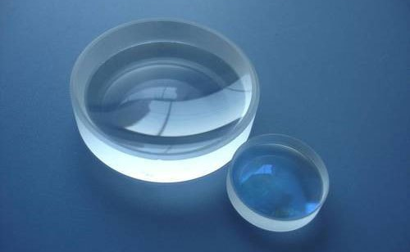
দলীয় কাজ
অবতল লেন্সে গঠিত প্রতিবিম্বের আকৃতি, প্রকৃতি ও অবস্থান ব্যাখ্যা কর।

Slide 16
লক্ষ্যবস্তুর যখন প্রধান ফোকাসের বাইরে
লক্ষ্যবস্তুর প্রধান ফোকাসের ভিতরে
F
F
প্রকৃতিঃ
অবাস্তব ও সোজা
প্রকৃতিঃ
অবাস্তব ও সোজা
অবস্থানঃ
প্রধান ফোকাসের ভিতরে
অবস্থানঃ
প্রধান ফোকাসের ভিতরে
আকৃতিঃ
খর্বিত
আকৃতিঃ
খর্বিত
অবতল লেন্স সর্বদাই বস্তু অপেক্ষা ছোট, সোজা ও অবাস্তব প্রতিবিম্ব গঠন করে।

Slide 17
মূল্যায়ণ
১। অবতল লেন্স কোন ধরনের প্রতিবিম্ব তৈরি করে?
২। অসীম দূরত্বে অবস্থিত বস্তুর প্রতিবিম্ব কোথায় গঠিত হয়?
৩। উত্তল লেন্স কখন অবাস্তব প্রতিবিম্ব তৈরি করে?
৪। লক্ষ্যবস্তুর কোন অবস্থানের কারণে উত্তল লেন্স লক্ষ্যবস্তুর সমান আকারের প্রতিবিম্ব তৈরি করে?
৫। স্পর্শ না করে কীভাবে লেন্স চেনা যায়?

Slide 18
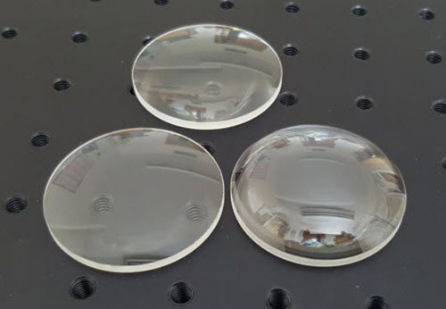
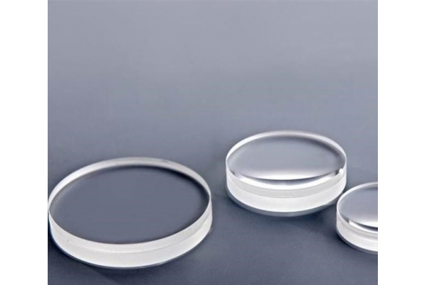
বাড়ির কাজ
উত্তল ও অবতল লেন্সের তুলনা কর।

Slide 19
ধন্যবাদ

